Slide 1

Dengeli Arama Ağaçları
İkili arama ağacı uygulamasının verimliliği, ağacın yüksekliği ile ilgilidir.
  n öğelik bir ikili arama ağacının yüksekliği
    Maximum: n
    Minimum: ⎡log₂(n + 1)⎤
Bir ikili arama ağacının yüksekliği, ekleme ve silme sırasına duyarlıdır
İkili arama ağacının varyasyonları
  Eklemelere ve silmelere rağmen dengelerini koruyabilirler.
13 A-1

Slide 2
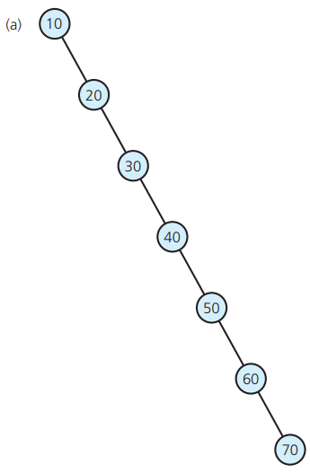
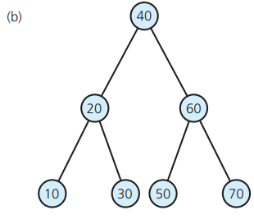
13 A-<number>

Slide 3
2-3 Trees
2-3 tree
  2 düğümlü ve 3 düğümlü
    2-node
      Bir veri öğesi ve iki çocuğu olan bir düğüm
    3-node
      İki veri öğesi ve üç alt öğesi olan bir düğüm
  İkili ağaç değildir.
  Asla minimum yükseklikte bir ikili ağaçtan daha uzun değildir
    n düğümlü bir 2-3 ağacın yüksekliği hiçbir zaman ⎡log₂(n+ 1) değerinden fazla olmaz
13 A-<number>

Slide 4
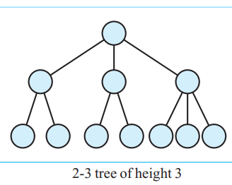
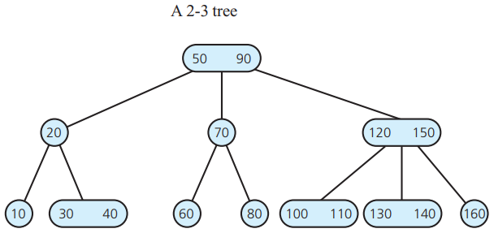
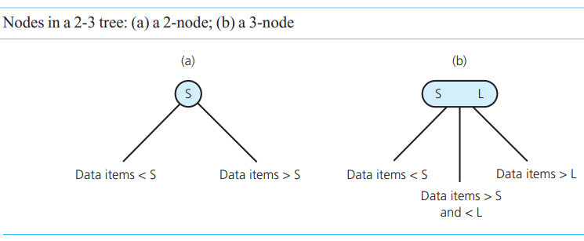
13 A-<number>

Slide 5
2-3 Trees
Veri öğelerini 2-3 ağacın düğümlerine yerleştirme kuralları
  2-düğüm, arama anahtarı olan tek bir veri öğesi içermelidir.
    Soldaki çocuğun arama anahtar(lar)ından daha büyük
    Doğru çocuğun arama(lar)ından daha az
  3-düğüm, S ve L arama anahtarları aşağıdakileri karşılayan iki veri öğesi içermelidir.
    S :
      Soldaki çocuğun arama anahtar(lar)ından daha büyük
      Ortanca çocuğun arama anahtar(lar)ından daha küçük
    L :
      Ortanca çocuğun arama anahtar(lar)ından daha büyük
      Doğru çocuğun arama anahtar(lar)ından daha küçük
  Bir yaprak, bir veya iki veri öğesi içerebilir
13 A-<number>

Slide 6
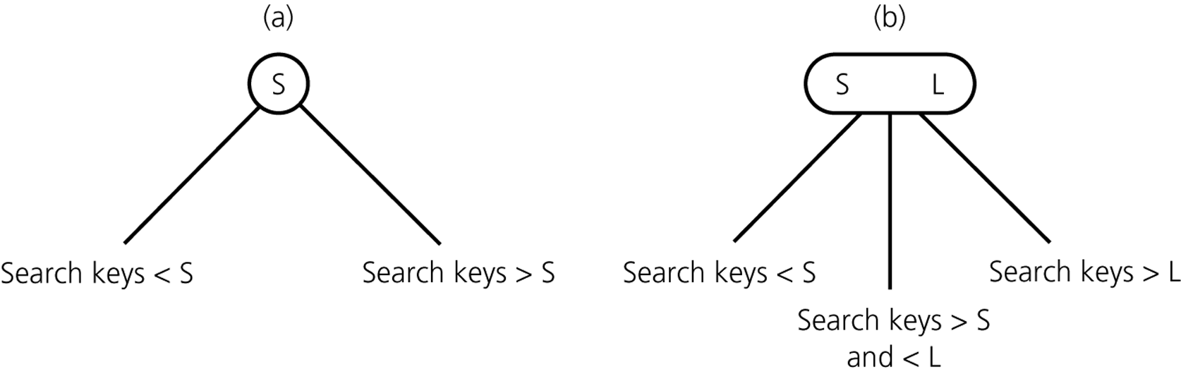
2-3 Trees
a) a 2-node; b) a 3-node
13 A-<number>

Slide 7
2-3 Trees
Dengeli bir ikili arama ağacına göre 2-3 ağacının avantajı
  İkili arama ağacının dengesini korumak zordur
  2-3 ağacın dengesini korumak nispeten kolaydır
13 A-<number>

Slide 8
2-3 Trees:2-3 Tree eleman Ekleme
2 düğümlü bir yaprağa ekleme basittir
3 düğüme ekleme, bölünmesine neden olur
13 A-<number>

Slide 9
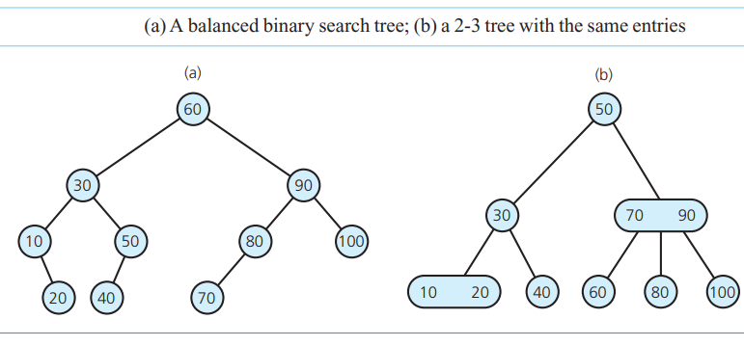
13 A-<number>

Slide 10
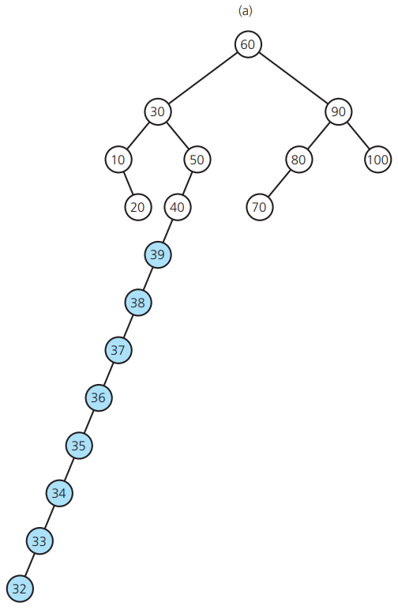
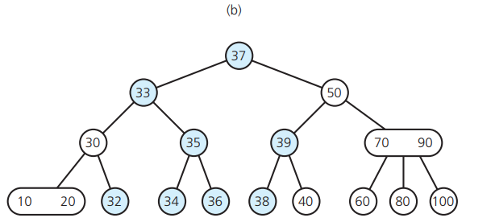
13 A-<number>

Slide 11
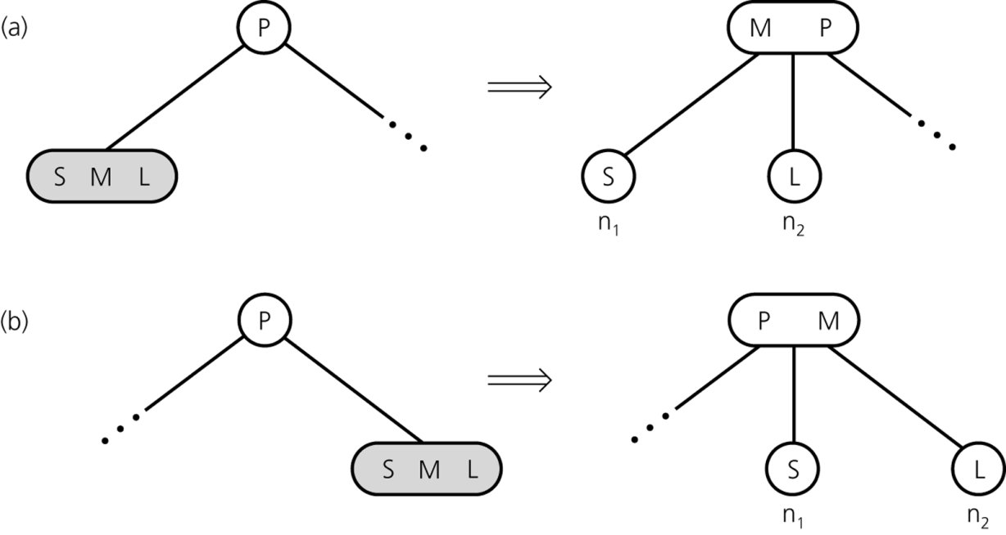
2-3 Trees: Ekleme Algoritması (yaprak düğüme)
2-3 ağacına I öğesi eklemek için
  I aramasının sona ereceği yaprağı bulun
  Yeni öğe I'yi yaprağa ekle
  Yaprak düğümde şimdi yalnızca iki öğe içeriyorsa tamam.
  Yaprak şimdi üç öğe içeriyorsa, yaprağı iki düğüme ayırın, (n₁ ve n₂)
2-3 ağaçta yaprak ayırma
13 A-<number>

Slide 12
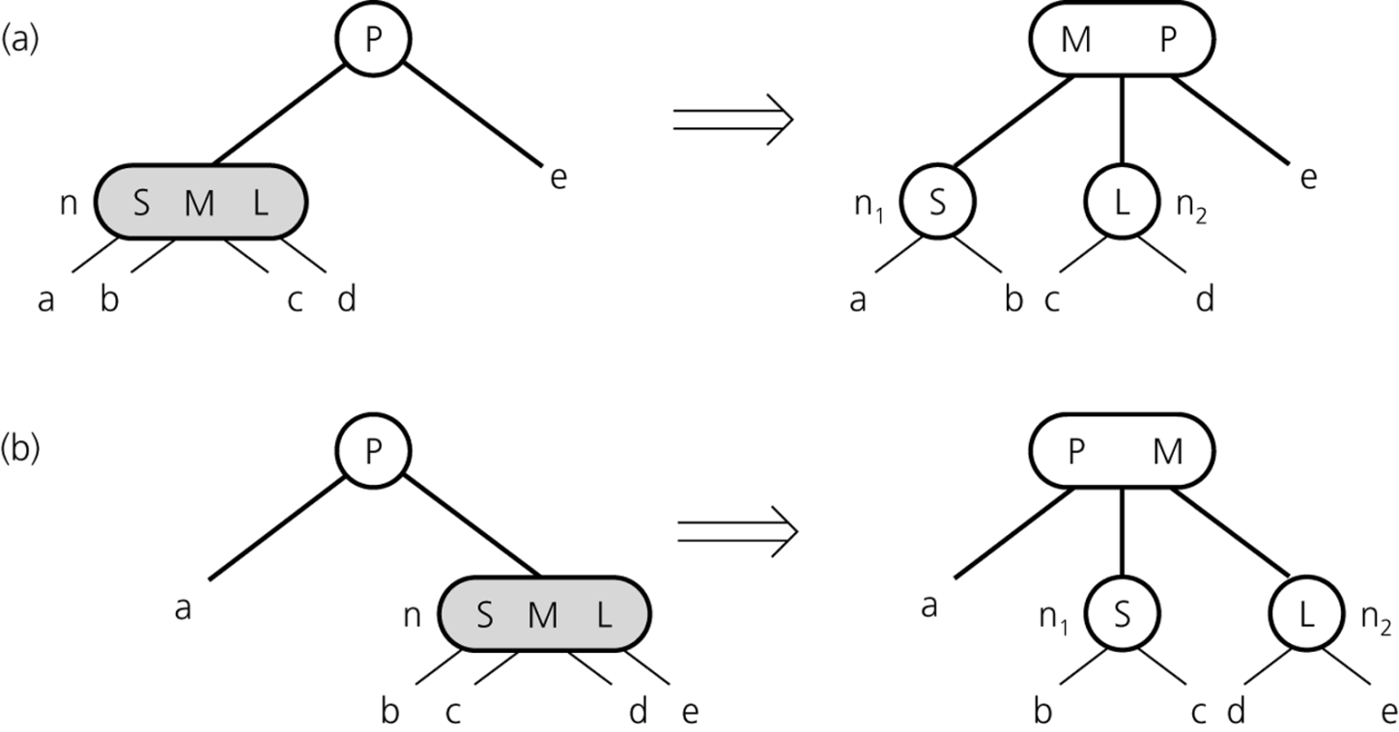
2-3 Trees: Ekleme (Dahili Düğüm)
Dahili bir düğüm üç öğe içerdiğinde
  Düğümü iki düğüme ayırın
  Düğümün çocuklarını uygunlaştırın
Bir iç düğümü 2-3 ağaçta bölme
13 A-<number>

Slide 13
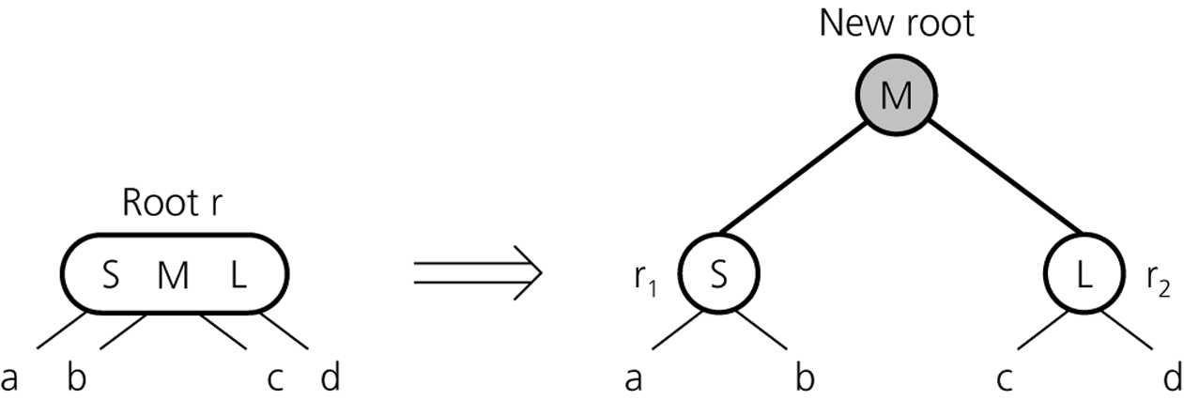
2-3 Trees: Ekleme Algoritması (Kök düğüm)
Kök üç öğe içerdiğinde
  Kökü iki düğüme ayırın
  Yeni bir kök düğüm oluştur
13 A-<number>

Slide 14
2-3 Trees: 2-3 Ağacından Silme
2-3 ağaçtan silme
  Ağacın dengesini etkilemez.
Dengeli bir ikili arama ağacından silme
  Ağacın dengesini kaybetmesine neden olabilir
13 A-<number>

Slide 15
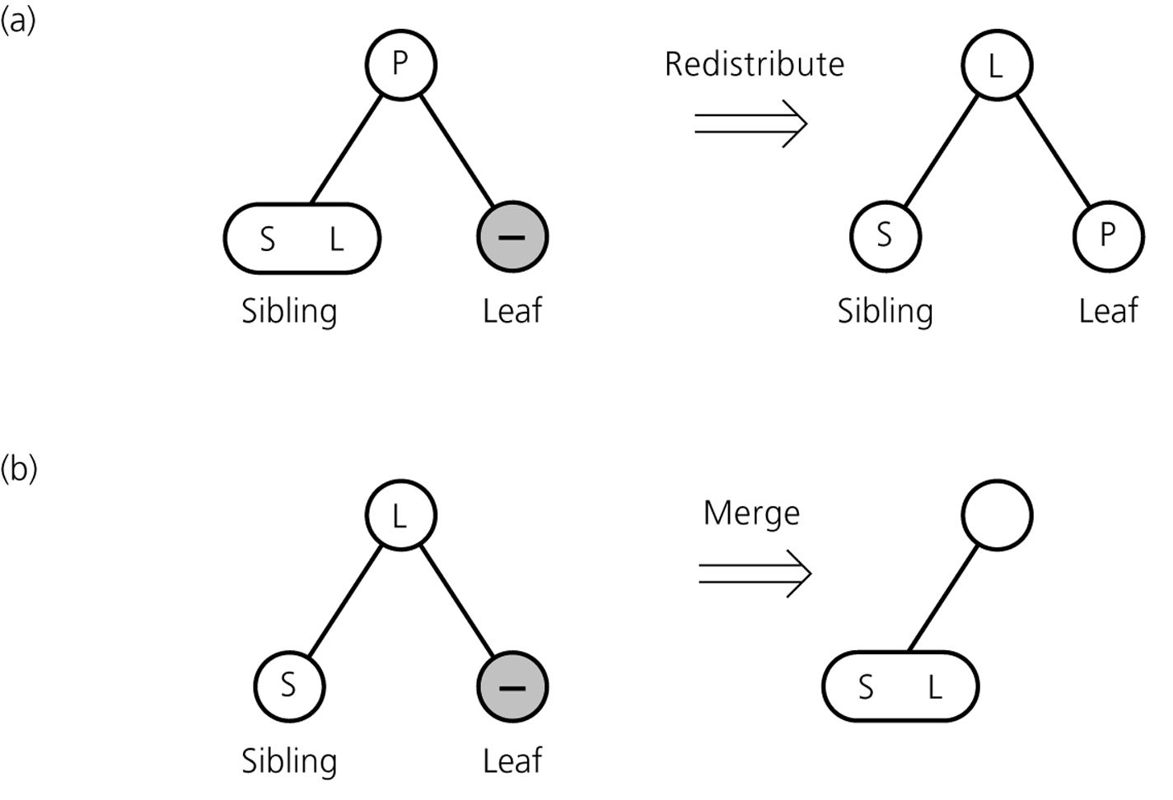
2-3 Trees: Silme Algoritması
Değerleri yeniden dağıtma
Yaprak birleştirme
13 A-<number>

Slide 16
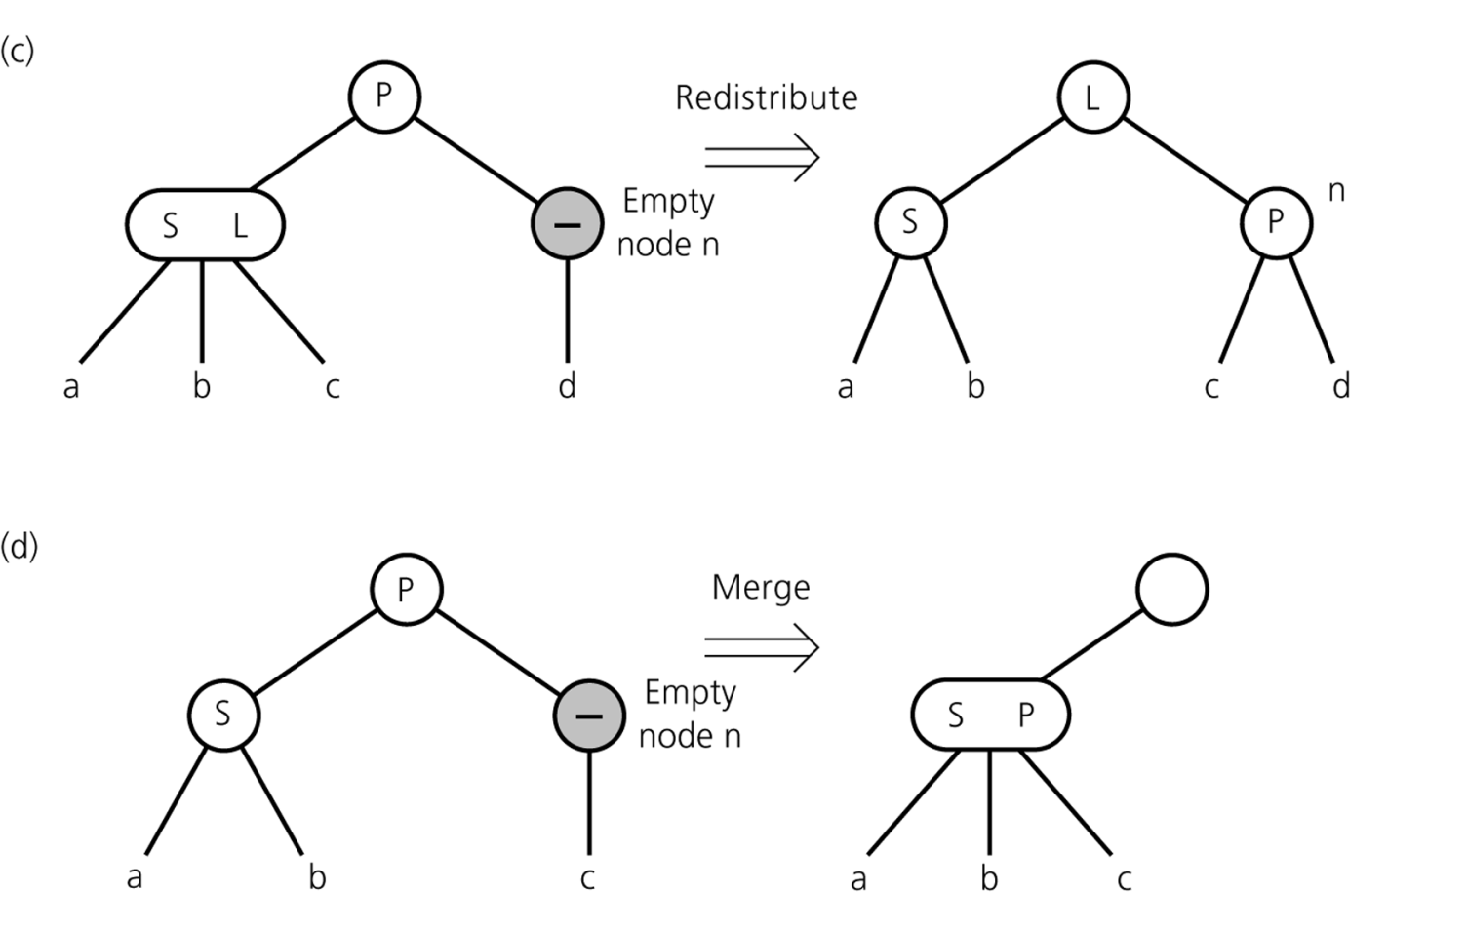
2-3 Trees: Silme Algoritması
c) değerleri ve çocukları yeniden dağıtmak;
d) iç düğümleri birleştirme
13 A-<number>

Slide 17
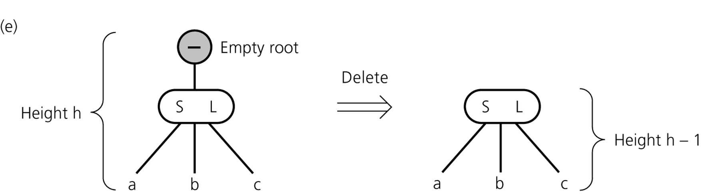
2-3 Trees: Silme Algoritması
e) Kök düğümü silmek
13 A-<number>

Slide 18
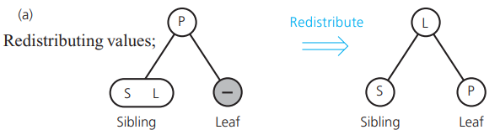
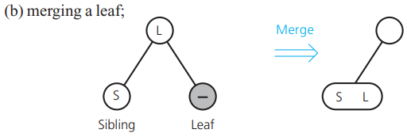
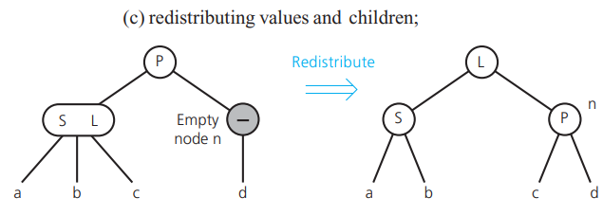
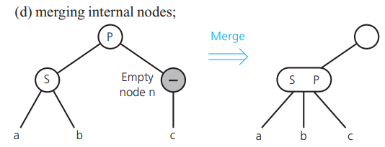
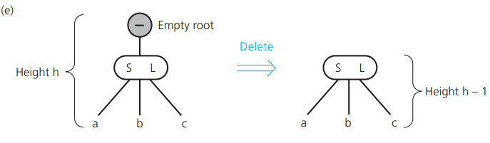
13 A-<number>

Slide 19
2-3 Trees – Tartışma
insertItem ve deleteItem algoritmalarının verimliliğini analiz ederken, sadece öğeyi bulmak için gereken süreyi dikkate almak yeterlidir.
Bir tablonun 2-3 uygulaması, tüm tablo işlemleri için O(log₂n) şeklindedir.
2-3 ağacı bir uzlaşmadır
  2-3 ağaçta arama yapmak, minimum yükseklikte ikili arama ağacında arama yapmak kadar verimli değildir.
  2-3 ağacın bakımı nispeten basittir
13 A-<number>

Slide 20
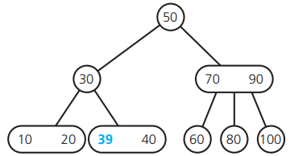
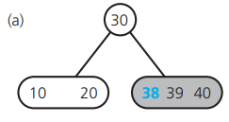
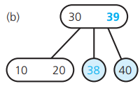
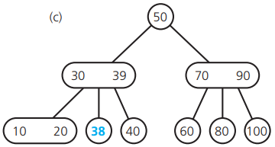

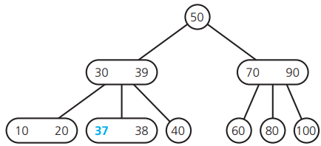
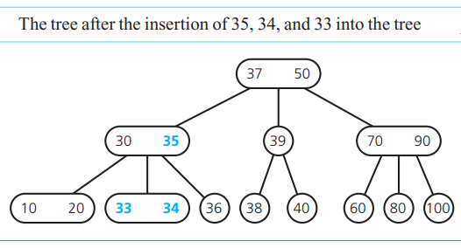
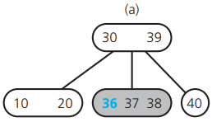
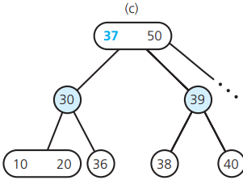
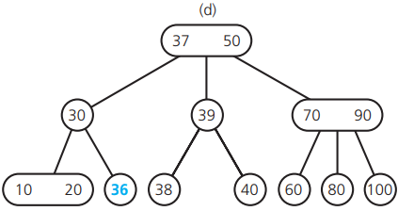
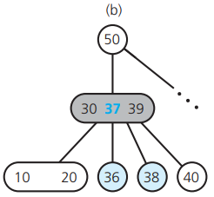
13 A-<number>

Slide 21
13 A-<number>

Slide 22

Insert 35
35 36
Insert 33, 34
13 A-<number>

Slide 23
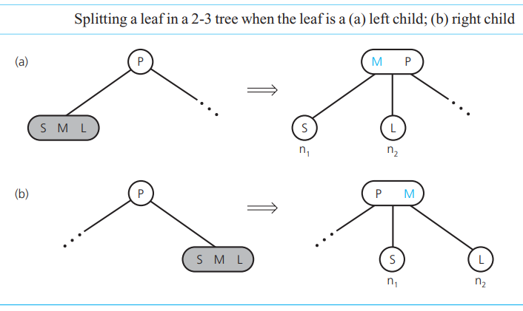
13 A-<number>

Slide 24
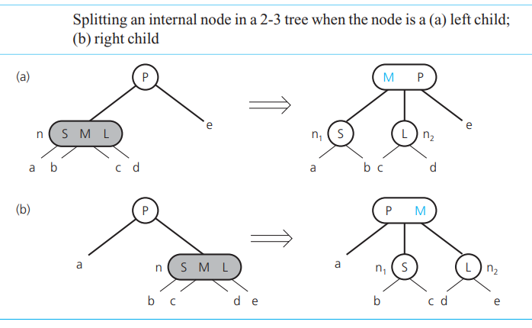
13 A-<number>

Slide 25
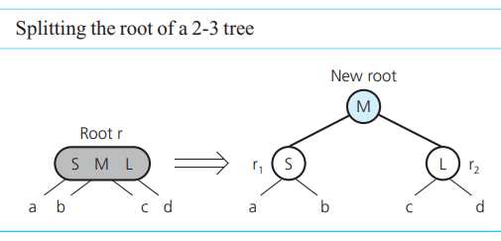
13 A-<number>

Slide 26
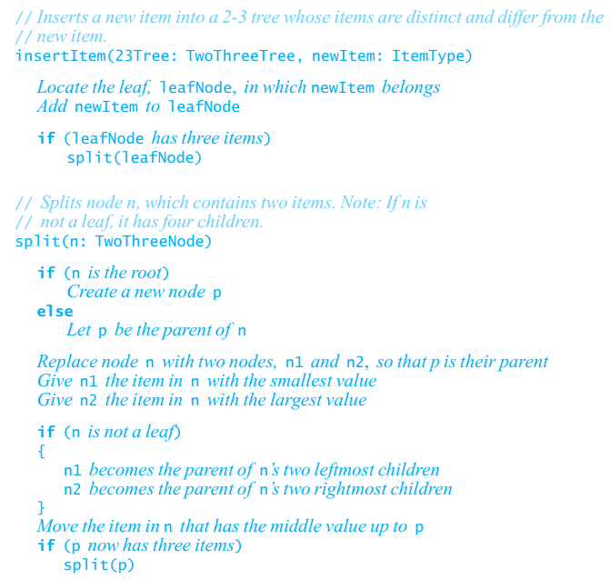
13 A-<number>

Slide 27
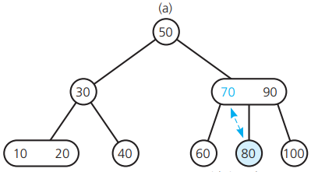
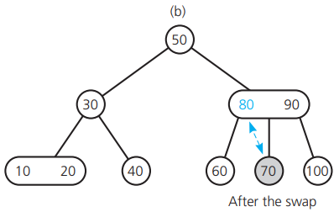
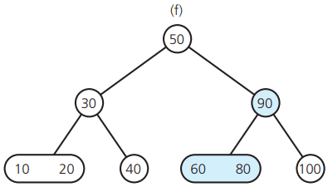
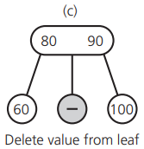
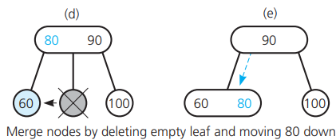
2-3 ağaç için kaldırma stratejisi, ekleme stratejisinin tersidir. Nasıl bir 2-3 ağaç eklemeleri çok dolu hale geldiklerinde düğümleri bölerek ağaca yayarsa, çıkarmaları da boşaldıklarında düğümleri birleştirerek ağaç boyunca yayar. 2-3 ağacın kaldırılması stratejisinin bir örneği olarak, Aşağıdaki ağaçtan 70, 100 ve 80'in kaldırılmasını inceleyelim.
Remove 70.
13 A-<number>

Slide 28
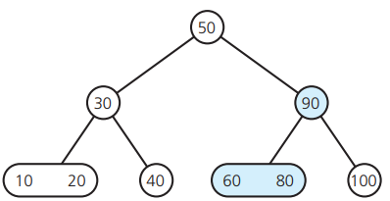
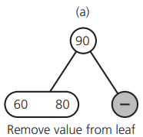
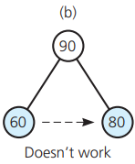
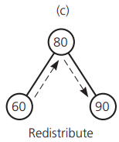
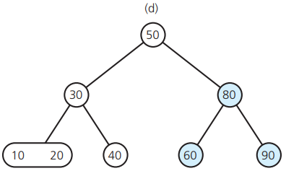
13 A-<number>

Slide 29
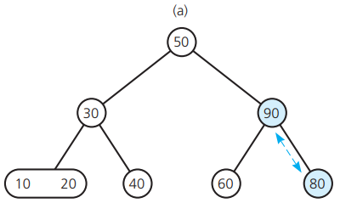
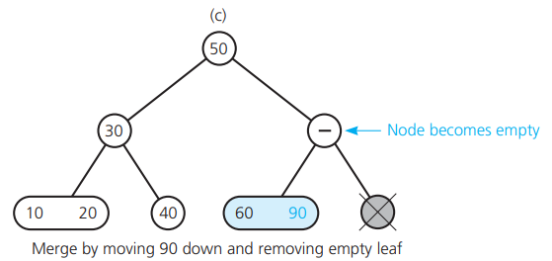
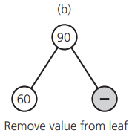
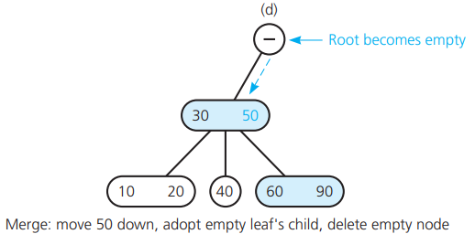
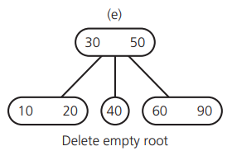
13 A-<number>

Slide 30
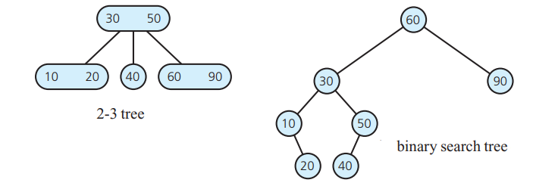
13 A-<number>

Slide 31


13 A-<number>

Slide 32
13 A-<number>

Slide 33
13 A-<number>

